Slide 1
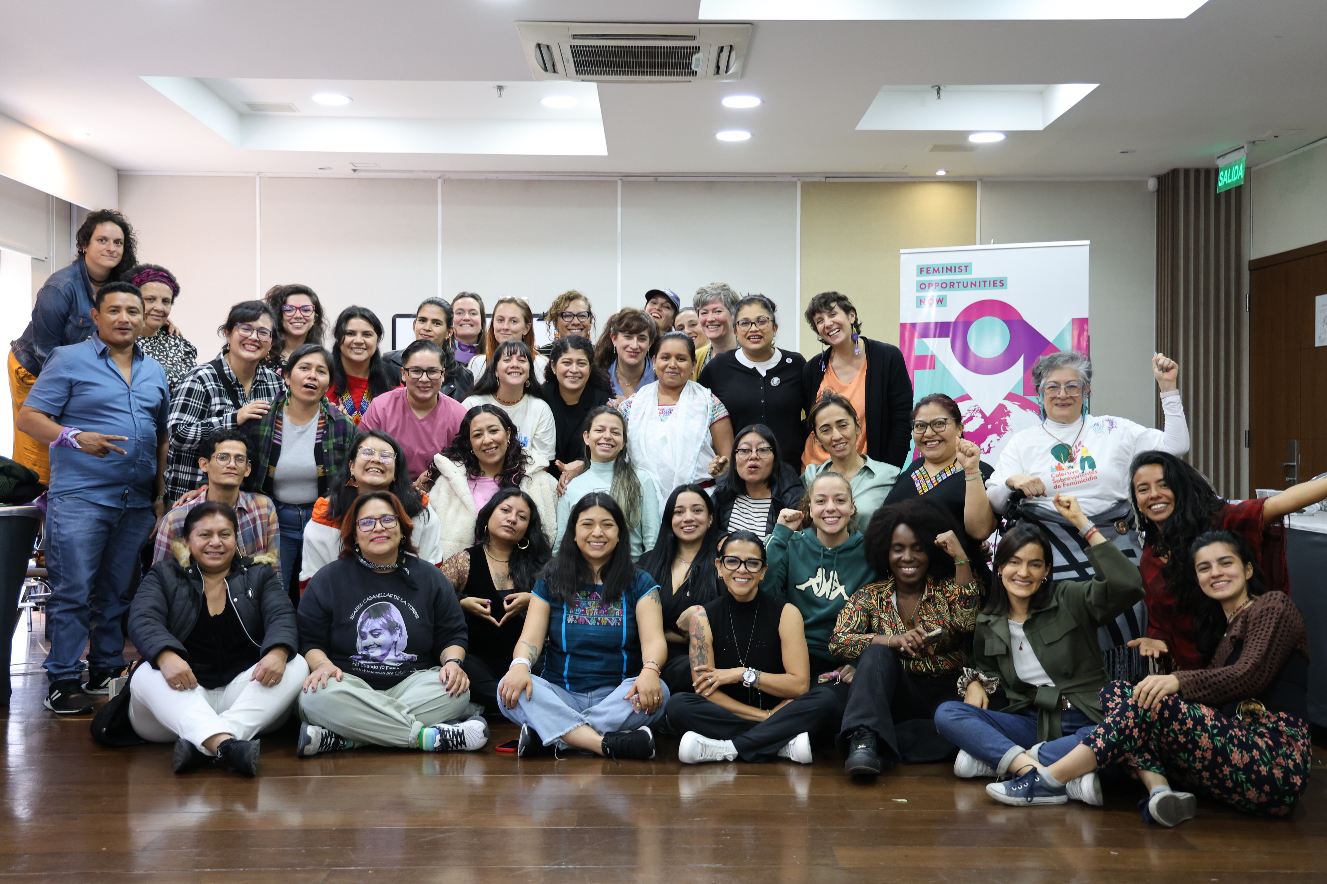

PROJET FON FEMINIST OPPORTUNITIES NOW
POINT INFO MdM NEWS
Image - Picture
2025
2025 Jeudi 25 Septembre Thursday 25September Thursday 6 March

Slide 2

ORIGINES
Plaidoyer DSSR : G7 2019 – collectif génération féministe → création d’un fonds féministe comme un des livrables
Fonds de Soutien aux Organisations Féministes (FSOF) copiloté par le MEAE et l’AFD : 2ème appel à projet, dédié à la violence liée au genre (VLG).
1 consortium, 5 organisations, 10 pays.
4 ans (mai 2022 - mai 2026) pour un budget total de 14 millions d’euros (dont 2,6 millions pour MdM).
Objectif: environ 160 organisations de la société civile soutenues dont 30 en Amérique latine.
Notes:
Constat : moins de 0,1% des OSC féministes financées
Vision: Réduire l'incidence de la violence liée au genre (VLG) pour accélérerla réalisation de l'Objectif de Développement Durable n° 5 et atteindrel'égalité entre les genres.
Effet ultime : les OSC du Sud, en actrices du changement renforcées et encollaboration avec les organisations du consortium, créent unenvironnement favorable qui leur permet de réaliser leurs ambitionstransformatives pour prévenir et lutter contre les VLG, au travers d'alliancesaux niveaux local, national et global.
DROITS INDIVIDUELS : donner aux femmes, aux filles et aux personnes structurellement exclues confrontées à la violence basée sur le genre les moyens de faire respecter leurs droits, d’accéder aux services et de s’organiser en tant qu’agentes de changement.
COMMUNAUTÉ : combattre les représentations et les discours qui normalisent la violence basée sur le genre et stigmatisent les survivantes, et promouvoir l’égalité de genre dans les relations afin de créer une communauté plus sûre pour toutes et tous.
SYSTÉMIQUE : lutter contre les causes structurelles de la violence basée sur le genre pour reconstruire un monde sans violence sociale, économique et politique, plus inclusif.

Slide 3

Objectifs du projet FON
Renforcement proposé aux organisations via deux volets :
1) Appui financier
2) Renforcement organisationnel
Formations ; Plaidoyer ; Communication ; Capitalisation
Trois guichets de financement :
1) Soutien d’urgence = 5 000 -10 000 € par OSC
2) Développement organisationnel = 10 000 – 75 000 € par OSC
3) Renforcement de réseaux = 75 000 - 150 000 € par réseau
Notes:
PAULINE
Guichets de financement:
Les organisations et réseaux féministes bénéficieront d'un appui financier et organisationnel, répondant à leurs besoins.
GUICHET 1 - aide les organisations à une situation d’urgence issue :
De facteurs externes, tels que :
l’instabilité politique,
l’insécurité,
ou les catastrophes
Ou de problématiques internes, telles :
qu’un manque de trésorerie,
des besoins urgentes et inattendues,
ou afin de saisir une opportunité ponctuelle.
GUICHET 2 - Ce guichet aide les organisations féministes qui ont besoin :
d’un appui organisationnel,
ou d’un appui technique.
La priorité est d’assurer leur pérennité grâce au renforcement de leurs capacités :
en gestion financière,
en suivi et évaluation,
en capitalisation,
ou en levée de fonds.
Mais elles peuvent bénéficier aussi d’un appui technique, par exemple :
pour mener une campagne de plaidoyer,
une action de recherche,
ou pour identifier et mettre en place des projets.

Slide 4

MECANISME DE FINANCEMENT
Enjeux
Financer les OSC en suivant les principes du financement féministe, basée sur la flexibilité et la confiance.
Accompagner le renforcement des capacités des organisations avec une approche horizontale, basée sur leur propre analyse des besoins (pas les abandonner, les guider sans extractivisme et sans être intrusive).
Construire un réseau qui soutient la croissance durable, entre organisations de différents territoire (et continents) et contribuer au échange de pratiques entre elles.
Notes:
MARIE
Organisation informelle
Contextes contraignants
Mise en danger / protection / mise en sécurité
Bataille Screening
Enjeu des ONG comme intermédiaire

Slide 5
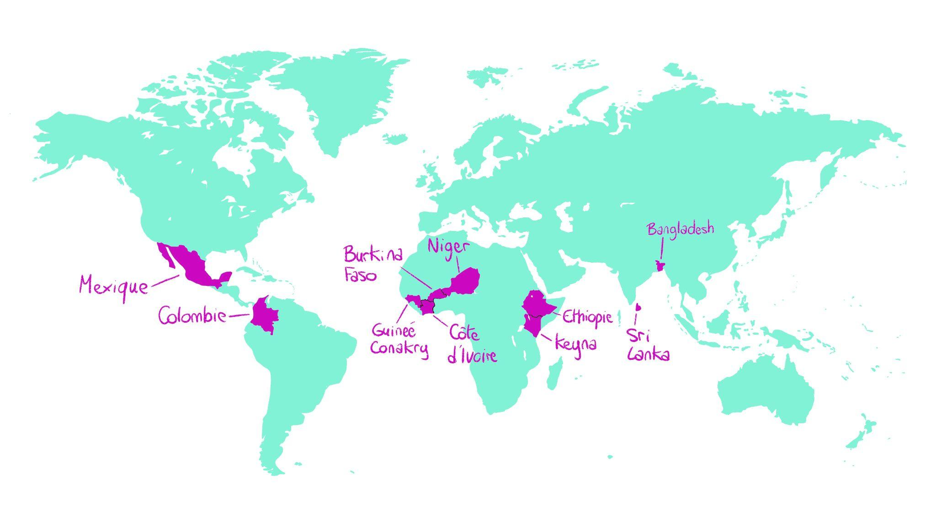
Gouvernance
3 comités régionaux
1 instance technique
1 instance de coordination
Notes:
PAULINE
IPPF en lead et sous-lead régional Afrique. MdM coordonne le projet au Mexique et en Colombie et sous-lead Amérique Latine. CREA pour l’Asie.
Décrire le fonctionnement des comités régionaux et des instances de gouvernance

Slide 6
Etat des lieux :
3 ans plus tard
Mécanisme de financement
Renforcement des capacités
Plaidoyer
175 OSC soutenues sur les trois continents dont 43 en Amérique Latine (22 au Mexique et 21 en Colombie)
10 appels à financement publiés, avec plus de 176 candidatures reçues en Amérique Latine (821 au total)
78 OSC soutenues au global, dont 43 OSC soutenues en Amérique Latine
13 OSC mexicaines et colombiennes ont eu l'opportunité de participer aux conférences et évènements internationaux, 64 au total pour tout le consortium
83 OSC ont participé d'une forme directe à des actions de communication, dont 47 en Amérique latine
13 ateliers de renforcement de capacités au niveau régional, 29 ateliers sur les trois continents.
61 OSC en AL ont bénéficié d'un renforcement des capacités basé sur leurs besoins, 499 au global
Notes:
PAULINE
Financement des OSC: préparation et diffusion des appels à projets, présélection et diligence LAB-FT
Plan de suivi et d’évaluation pour les projets subventionnés
Cocréation et mise en place d’un programme de renforcement des capacités pour les OSC féministes (basé sur un autodiagnostic): plaidoyer politique, développement organisationnel, monitoring, thématiques spécifiques….
Appui pour le dialogue entre OSC féministes et autorités: organisation d’ateliers, plan de sensibilisation…
Appui à la participation des OSC féministes dans des forums régionaux et internationaux

Slide 7
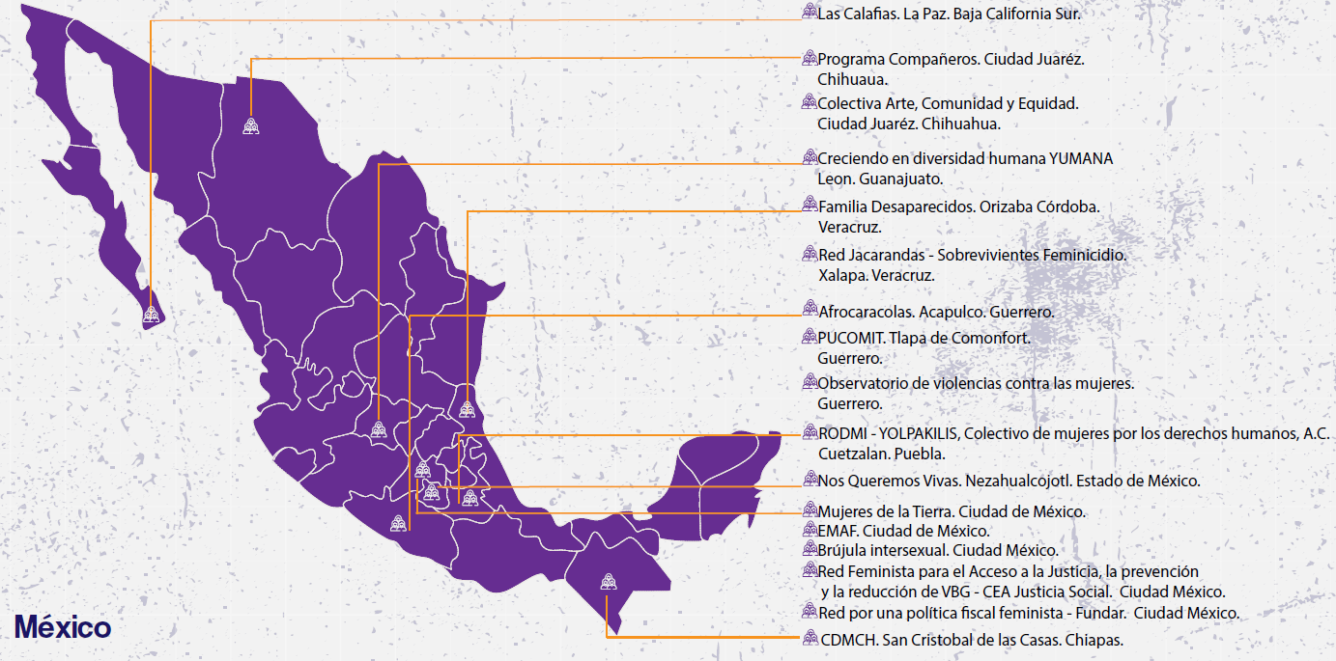
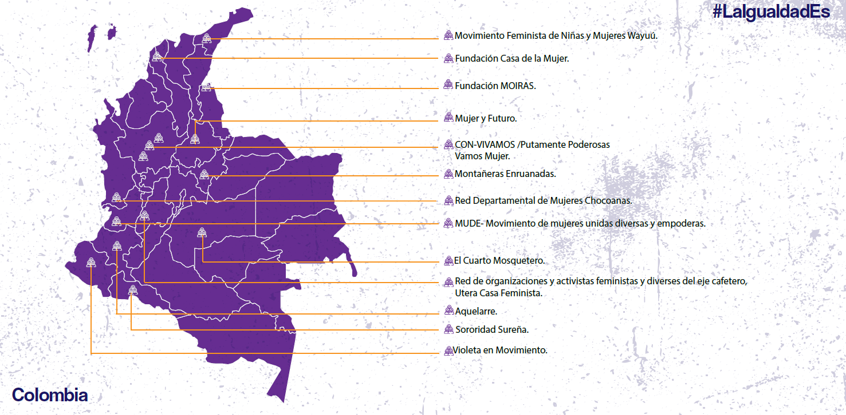
CARTE OSC - REGION AMERIQUE LATINE

Slide 8
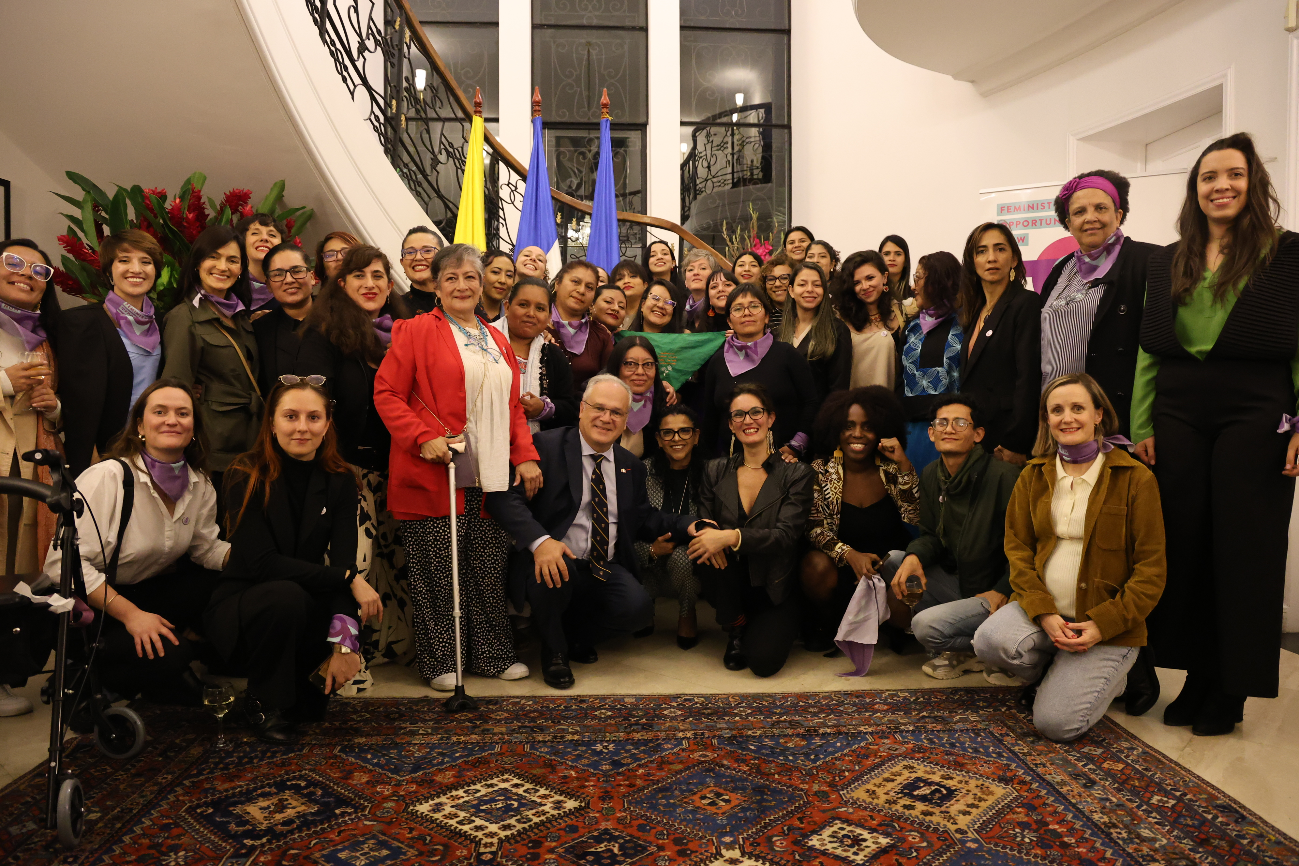
RENCONTRE REGIONALE AMERIQUE LATINE
Novembre 2024, Bogota : Rencontre avec toutes les organisations soutenues par le projet FON en Amérique Latine
Co-construction des contenus de formation: mécanismes de financement dit féministe, cycle du projet, diversification des fonds
Espaces de partage de bonnes pratiques entre CSO
Travail sur le plaidoyer des organisations
Session d’autosoin organisée
Construction de liens de confiance et stratégiques
=>Du PROJECT FON au « RESEAU FON »
Notes:
AXELLE

Slide 9
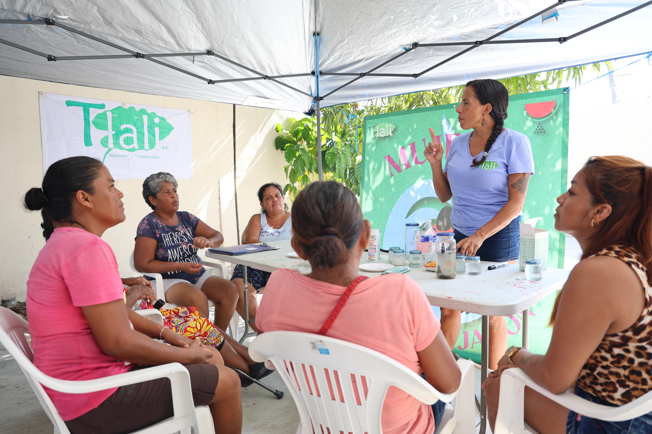
FOCUS RENFORCEMENT DES OSC
Autodiagnostic des besoins de chaque organisation
Plan d’accompagnement coconstruit avec l'organisation avec des objectifs définis
Stratégies d'accompagnement définies par l'équipe de manière personnalisée :
Visites sur place
Formations collectives
Accompagnements individuels
Echanges entre organisations
Compétence technique dans l’équipe et au niveau du consortium
Notes:
PAULINE
Appuyer le dialogue
Este ultimo punto es muy importante a mi aviso. Contamos con consultorias externas solo en raros casos, tenemos las competencias en casa y esto hace que los acompañamientos puedan ser mas constantes en el tiempo y se genere confianza

Slide 10


FOCUS CAMPAGNE COMMUNICATION #LaIguaIdadEs
Chaque année 3 campagnes de sensibilisation : 8 mars ; 25 novembre ; 1 campagne annuelle
Contenus élaborés avec les organisations elles-mêmes et coconstruites avec les membres du consortium
Objectifs atteints :
Contribue à renforcer les capacités de communication des organisations
Créent un sentiment d’appartenance à une communauté
Contribuent à renforcer leur réseau et le réseau des OSC
Notes:
PAULINE
La campaña la igualdad es ha sido la campaña continua del año pasado. Cada organización ha creado unos pequeños videos sobre que es la igualdad para ellas y enseñando las actividades que realizan para promoverlas dia tras dias. Se ha organizado un calendario de contenidos y se han publicado los videos siguiendo este calendario. Ha sido un gran exito porque las mismas organizaciones han empezado a repostear los contenidos de las demas, creando una red importante alrededor de la tematica y generando debate

Slide 11
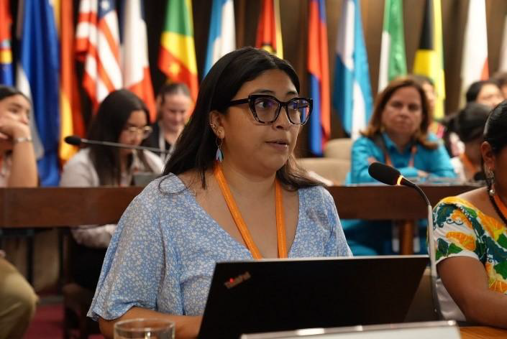
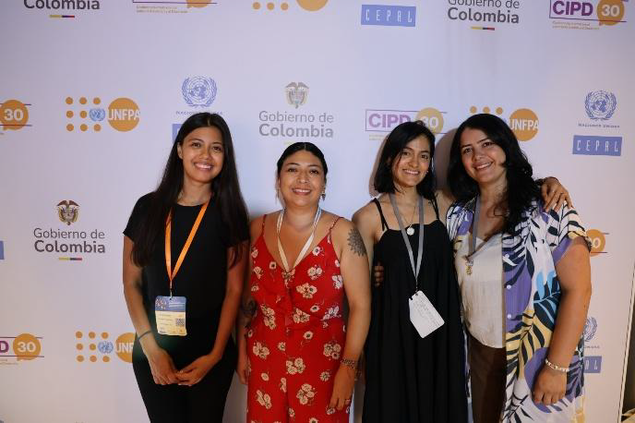
FOCUS PLAIDOYER
Participations de MDM et des OSC soutenues par le FON
CSW 2024 et CSW 2025
Forum AWID 2024
Conférence régionale de la femme au Mexique 2025
Conférence régionale sur la population et le développement (Cartagena, Colombie)
COP 16 (Colombie)
3ème conférence de politique extérieure féministe (Mexique)
Foro Migration et Développement de la Guajira
Conférence sur le financement au développement juin 2025 (Séville, Espagne)
Et d’autres à venir…
Notes:
MARIE
Avec une planification des objectifs de plaidoyer et un accompagnement technique spécifique et évaluation de résultats.
Volet du financement des OSC féministes – agenda féministe commun
Rentre dans le game des espaces régionaux / internationaux
D’autres à venir (ICFP 2025, etc.) + Madrid

Slide 12
IMPACTS DU PROJET FON POUR MDM
Valorisation expertise / légitimité de MDM
Pérennisation postes clés transversaux
Maximisation de l'impact de notre action sur le territoire
Complémentarité des interventions : ex : stratégie régionale DSSR/La cuerpa que migra
Compréhension approfondie des territoires où nous travaillons (acteurs, contexte, dynamique)
Nouveaux financements acquis
Nouvelles opportunités de partenariats / projets
Pérennité de l’action
Construction d'alliances pour renforcer nos objectifs d'influence
Intérêt des acteurs clés (institutionnels, bailleurs, partenaires)
Porte d’entrée avec le ministère
Plaidoyer : mise en réseau ; élargir le type d’asso partenaires ; création d’un vivier d’activistes
Plaidoyer pour la création de FSOF à l’échelle européenne / FSOF nationaux
Notes:
PAULINE/MARIE
Champ d’opportunités multiples
Maximisation impact : au lieu de travailler dans une seule région ou dans une zone définie d'un pays
Algo que creo seria importante decir es que en algunos contextos, como el Latino America, la sociedad civil está muy preparada y fuerte, pero no sabe gestionar fondos y le falta la solidez de las organizaciones internacionales en sus procesos. Por esto MDM puede tener un rol clave en este proceso de fortalecimiento de la sociedad civil con un impacto enorme a nivel territorial y en termino de beneficiarios, y reinventar su rol. Es el futuro de la cooperación al desarrollo (esta es mi idea)

Slide 13
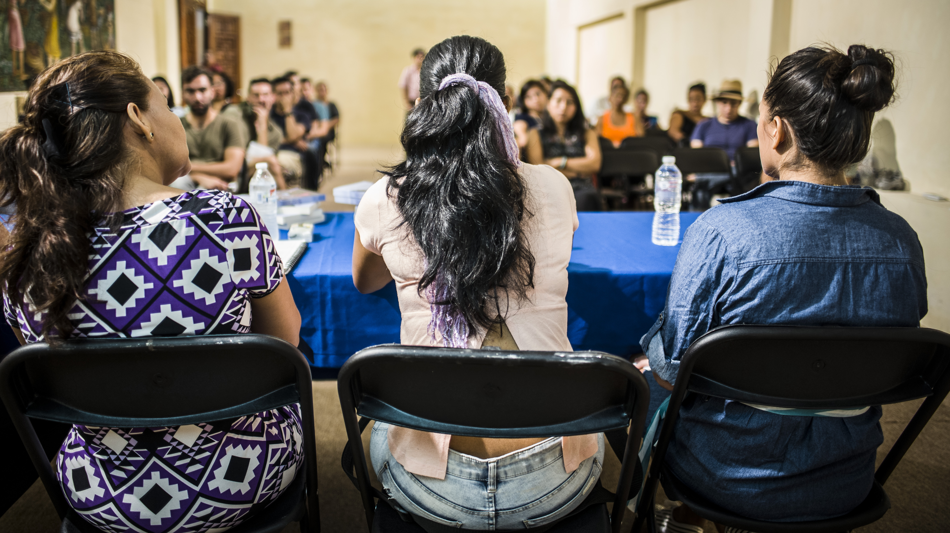
Prochaines étapes
Finaliser les activités projet (notamment plans de renforcement des OSC)
Travail de Capitalisation
Global et régional sur ce projet pilote
Bonnes pratiques des OSC sur la lutte contre les violences basée sur le genre
Rencontre à Nairobi 2026: atelier + capitalisation OSC et Consortium (4ème steering committee) du 9 au 13 février
Réflexion sur l'impact du modèle en interne et sa dissémination
Recherche financement / top up pour pérennisation du projet
Accompagner le lancement du projet MAREAS !
Notes:
Impact modèle / dissémination :
PS2 : on se dirige vers cela ; on est précurseur – il faut le déployer.
Beau laboratoire de ce sur quoi on s’engage dans le PS2.
Pas si simple : le cas de MAREAS. Accepter d’accueillir un nouveau modèle de projet.
Théorie : très consensuel – dans la pratique : très complexe.
Importante subrayar que gracias a FON podemos tener una conversacion global de las OSC sobre estos temas, encuentro global en Nairobi en febrero
Esta es una provocación claramente, pero creo que podria ser bueno ponerla, ya que varias veces hemos dicho que seria auspicable.
Importante subrayar que gracias a FON podemos tener una conversacion global de las OSC sobre estos temas, encuentro global en Nairobi en febrero

Slide 14


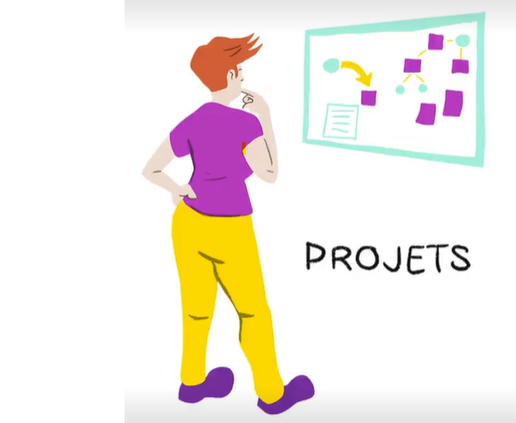

MERCI !

